Slide 1
BÀI 25
TRUYỀN NĂNG LƯỢNG NHIỆT

Slide 2
CÁC HÌNH THỨC TRUYỀN NĂNG LƯỢNG NHIỆT
TRUYỀN NĂNG LƯỢNG TRONG HIỆU ỨNG NHÀ KÍNH
CÔNG DỤNG CỦA VẬT DẪN NHIỆT VÀ VẬT CÁCH NHIỆT
HIỆU ỨNG NHÀ KÍNH
4

Slide 3
KHỞI ĐỘNG
Theo em, năng lượng nhiệt có thể truyền được trong các môi trường nào sau đây: chất rắn, chất lỏng, chất khí, chân không? Hãy tìm hiện tượng trong thực tế để minh họa cho ý kiến của mình.

Slide 4
+ Năng lượng nhiệt có thể truyền được trong các môi trường: chất rắn, chất lỏng, chất khí, chân không.
+ Ví dụ:
* Năng lượng nhiệt truyền trong chất rắn: Khi ta nung một đầu thanh sắt trên ngọn lửa thì một lúc sau ta thấy ở đầu kia của thanh sắt (phía tay cầm) cũng nóng lên.
* Năng lượng nhiệt truyền trong chất lỏng: Ta dùng ngọn lửa đun nóng một nồi nước từ phía đáy nồi, một thời gian sau ta thấy toàn bộ lượng nước trong nồi đều nóng lên.
* Năng lượng nhiệt truyền trong chất khí: Khi đặt tay bên ngọn lửa, một lúc sau ta thấy tay nóng lên.
Năng lượng nhiệt truyền trong chân không: Để một vật dưới ánh nắng Mặt Trời, một khoảng thời gian sau ta thấy vật nóng lên.
Bài này sẽ giúp các em hiểu đẩy đủ về sự truyền năng lượng trong các môi trường vật chất khác nhau: rắn, lỏng, khí, chân không.

Slide 5
HÌNH THÀNH KIẾN THỨC MỚI
I. CÁC HÌNH THỨC TRUYỀN NĂNG LƯỢNG NHIỆT
1. Hiện tượng dẫn nhiệt

Slide 7
HÌNH THÀNH KIẾN THỨC MỚI
I. CÁC HÌNH THỨC TRUYỀN NĂNG LƯỢNG NHIỆT
1. Hiện tượng dẫn nhiệt
 Năng lượng nhiệt có thể truyền từ phần này sang phần khác của một vật hoặc từ vật này sang vật khác bằng hình thức dẫn nhiệt.
-Dẫn nhiệt là hình thức truyền nhiệt chủ yếu ở các vật rắn
VD: Nấu nước, để chiếc muỗng inox vào cốc nước sôi,….

Slide 8
2. Hiện tượng đối lưu

Slide 9
Nước ở gần ngọn lửa đèn cồn nhận được năng lượng, nóng lên, di chuyển thành dòng nước nóng đi lên trên, đồng thời nước lạnh ở trên cũng di chuyển thành dòng đi xuống dưới và nhận năng lượng từ ngọn lửa đèn cồn. Các dòng nước nóng, lạnh di chuyển ngược chiều như trên được gọi là dòng đối lưu.
Hiện tượng truyền nhiệt nhờ dòng đối lưu gọi là sự đối lưu.
Vậy đối lưu có xảy ra trong chất khí không? Cô trò cùng tìm hiểu phần tiếp theo.

Slide 11
2. Hiện tượng đối lưu
 -Đối lưu là sự truyền nhiệt bằng các dòng chất lỏng hay chất khí.
-Đối lưu là hình thức truyền nhiệt chủ yếu của chất lỏng và chất khí
Ví dụ :
+ Đèn kéo quân quay được là nhờ dòng đối lưu của không khí.
+ Ống thông gió tròn đặt trên mái nhà tạo sự đối lưu không khí.

Slide 12
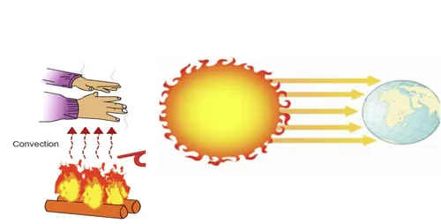
3. Hiện tượng bức xạ nhiệt
Ngoài lớp khí quyển bao quanh Trái Đất, khoảng không gian còn lại giữa Mặt Trời và Trái Đất là chân không. Tuy nhiên, hằng ngày Mặt Trời vẫn không ngừng truyền năng lượng tới Trái Đất. Vậy năng lượng được truyền từ Mặt Trời tới Trái Đất bằng cách nào?
Hiện tượng bức xạ nhiệt

Slide 14
3. Hiện tượng bức xạ nhiệt
 Bức xạ nhiệt là sự truyền nhiệt bằng các tia nhiệt ( các tia nhiệt đi thẳng ) và có thể truyền qua chân không
Ví dụ :
+Nhiệt do Mặt Trời truyền xuống Trái Đất chủ yếu bằng bức xạ
nhiệt.
+ Sưởi ấm hai bàn tay lên bếp lửa, hình thức truyền nhiệt từ bếp
lửa sang bàn tay chủ yếu là bức xạ
nhiệt.

Slide 15
Phiếu học tập số 2:
?1. Đứng gần một bếp lửa, ta cảm thấy nóng. Nhiệt năng mà cơ thể nhận được từ bếp chủ yếu là do dẫn nhiệt, đối lưu hay bức xạ? Tại sao?
?2. Tại sao mùa hè người ta thường mặc áo màu trắng, ít mặc áo màu đen?
?3. Phích (bình thủy) là dụng cụ dùng để giữ nước nóng, có hai lớp thủy tinh. Giữa hai lớp thủy tinh là chân không. Hai mặt đối diện của hai lớp thủy tinh thường được tráng bạc. Phích có nút đậy kín. Hãy phân tích tác dụng của các bộ phận sau đây của phích: lớp chân không; hai mặt thủy tinh tráng bạc; nút.

Slide 16
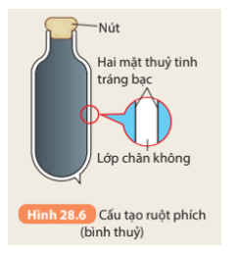
Sản phẩm phiếu học tập số 2:
?1. Đứng gần một bếp lửa, ta cảm thấy nóng. Nhiệt năng mà cơ thể nhận được từ bếp chủ yếu là do bức xạ vì tia nhiệt truyền thẳng.
?2. Mùa hè người ta thường mặc áo màu trắng, ít mặc áo màu đen vì các vật có màu sáng ít hấp thụ các tia nhiệt hơn nên mặc áo trắng vào mùa hè sẽ giảm khả năng hấp thụ các tia nhiệt làm cho ta có cảm giác mát hơn.
?3. Phân tích tác dụng của các bộ phận của phích:
- Lớp chân không có tác dụng ngăn cản sự dẫn nhiệt.
- Hai mặt thủy tinh tráng bạc có tác dụng phản xạ các tia nhiệt trở lại nước đựng trong phích.
- Nút có tác dụng ngăn cản sự truyền nhiệt bằng đối lưu ra bên ngoài.
Em có thể:
Cơ thể người luôn truyền nhiệt ra môi trường bên ngoài nhưng vẫn giữ nhiệt độ không đối vào khoảng 37⁰C. Nếu không truyền nhiệt ra bên ngoài thì chỉ sau 1 giờ là nhiệt độ cơ thể người có thể tăng thêm 3⁰C. Trung bình 60% nhiệt do con người truyền ra bên ngoài dưới dạng bức xạ, 15% dưới dạng đối lưu, chỉ có 5% dưới dạng dẫn nhiệt, còn là do các nguyên nhân khác.

Slide 17
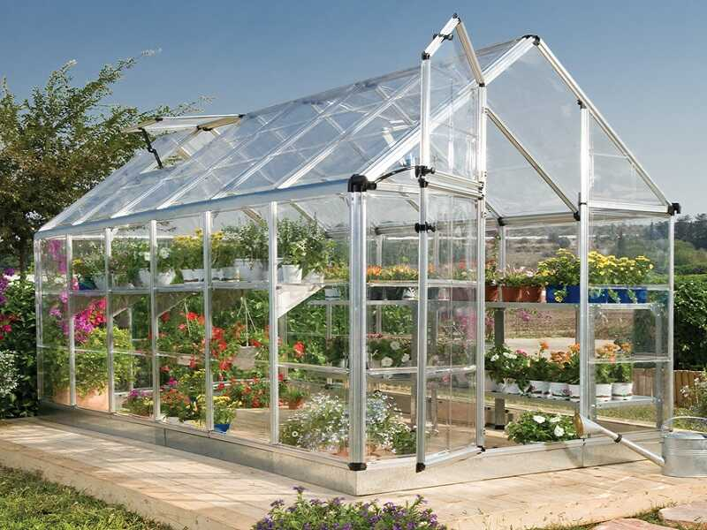
II.TRUYỀN NĂNG LƯỢNG TRONG HIỆU ỨNG NHÀ KÍNH

Slide 18
Nhiệt độ trung bình của bề mặt Mặt Trời khoảng 6000 °C nên bức xạ nhiệt của Mặt Trời là những bức xạ mạnh có thể dễ dàng truyền qua lớp khí quyểnTrái Đất và các chất rắn trong suốt khác. Nhiệt độ trung bình của bề mặt Trái Đất chỉ khoảng 18°C nên bức xạ nhiệt của Trái Đất là những bức xạ yếu, không vượt qua được lớp khí quyển bao quanh Trái Đất, không vượt qua được ngay cả các lớp kính trong suốt. Người ta đã dựa vào sự khác nhau của hai loại bức xạ này để làm nhà lợp kính trồng cây nhằm giữ lại nhiều năng lượng mặt trời hơn, giúp cây trồng trong nhà lợp kính phát triển mạnh mẽ hơn. Tác dụng giữ bức xạ nhiệt này của nhà lợp kính được gọi là hiệu ứng nhà kính.
Kết luận: Tác dụng giữ bức xạ nhiệt của nhà lợp kính (nhà kính nhân tạo) được gọi là hiệu ứng nhà kính.

Slide 19
III.TRUYỀN NĂNG LƯỢNG TRONG HIỆU ỨNG NHÀ KÍNH

Slide 20
Phiếu học tập số 3
Hãy thảo luận về những vấn đề sau đây:
1. Mô tả sự truyền năng lượng trong hiệu ứng nhà kính khí quyển.
2. Những nguyên nhân nào làm tăng nhanh hàm lượng CO₂ trong khí quyển và những biện pháp nào có thể làm giảm sự tăng hàm lượng CO₂ trong khí quyển?
3. Em và các bạn có thể làm gì để góp phần cụ thể vào việc làm giảm hiệu ứng nhà kính để góp phần ổn định nhiệt độ bề mặt Trái Đất.
Câu trả lời phiếu học tập số 3:
1. Mặt Trời truyền năng lượng nhiệt xuống Trái Đất dưới hình thức bức xạ nhiệt. Trái Đất hấp thụ một phần năng lượng này, đồng thời phản xạ lại một phần dưới hình thức bức xạ nhiệt của Trái Đất. Bầu khí quyển bao quanh Trái Đất có tác dụng giống như một nhà lợp kính, giữ lại bức xạ nhiệt của Trái Đất làm cho bề mặt của Trái Đất và không khí bao quanh nóng lên.

Slide 21
Câu trả lời phiếu học tập số 3:
2. Nguyên nhân làm tăng nhanh hàm lượng CO₂ trong khí quyển:
+ Hoạt động sản xuất gia tăng, mở rộng.
+ Quá trình khai thác tài nguyên thiên nhiên.
+ Sự phát triển của các phương tiện giao thông vận tải.
+ Diện tích rừng, diện tích trồng cây xanh giảm.
- Những biện pháp có thể làm giảm sự tăng hàm lượng CO₂ trong khí quyển:
+ Trồng thêm nhiều rừng, nhiều cây xanh.
+ Sử dụng các nguồn năng lượng mới, hạn chế tạo ra khí thải độc hại, khí CO₂ trong sản xuất và giao thông, sinh hoạt như: năng lượng gió, mặt trời, nước,...
+ Chuyển từ phương tiện giao thông chạy bằng xăng, dầu sang các phương tiện giao thông chạy bằng điện: xe máy điện, xe ô tô điện, …
3. Em và các bạn có thể làm gì để góp phần cụ thể vào việc làm giảm hiệu ứng nhà kính để góp phần ổn định nhiệt độ bề mặt Trái Đất.
- Tham gia các hoạt động trồng cây xanh.
- Hạn chế đi lại bằng máy bay, các phương tiện cá nhân (ô tô, xe máy) sử dụng xăng dầu.

Slide 22
II.TRUYỀN NĂNG LƯỢNG TRONG HIỆU ỨNG NHÀ KÍNH
Hiệu ứng nhà kính là năng lượng do các tia nhiệt truyền từ bên ngoài vào bên trong nhà kính lớn hơn năng lượng do các tia nhiệt từ bên trong nhà kính truyền ra ngoài

Slide 26
LUYỆN TẬP
Chọn từ thích hợp cho các ô trống trong bảng dưới đây về cách truyền nhiệt chính của các môi trường
Môi trường | Chất rắn | Chất lỏng | Chất khí | Chân không
Cách truyền nhiệt chính | ...(1)... | ...(2)... | ...(3)... | ...(4)...
Dẫn nhiệt
Đối lưu
Đối lưu
Bức xạ nhiệt
VẬN DỤNG
Đại diện nhóm lên bốc thăm câu hỏi. Thảo luận nhóm trả lời câu hỏi ở nhà và nộp lại vào tiết sau.

Slide 27
- Nội dung 1: Biết lựa chọn vật liệu dẫn nhiệt, vật liệu cách nhiệt thích hợp cho các đồ dùng trong nhà, loại và màu vải thích hợp cho trang phục theo các điều kiện thời tiết khác nhau.
- Nội dung 2: Sử dụng năng lượng nhiệt một cách khoa học, tiết kiệm.
- Nội dung 3: Vận động người khác sử dụng năng lượng nhiệt một cách khoa học, tiết kiệm.
- Nội dung 4: Đề xuất được biện pháp cụ thể để làm giảm tác hại của hiệu ứng nhà kính.
Đại diện nhóm lên bốc thăm câu hỏi, các nhóm HS tiến hành thảo luận nhóm trả lời câu hỏi ở nhà và nộp lại vào tiết sau.

Slide 28
* Trả lời nội dung 1: - Các vật liệu dẫn nhiệt: Bạc, đồng, nhôm, wolfram, ….
- Các vật liệu cách nhiệt: Nhựa, gỗ, bông thủy tinh cách nhiệt, ….
- Mùa hè nên mặc màu sáng, vải dễ thấm hút mồ hôi, …. giúp người mặc được mát mẻ.
- Mùa đông nên mặc màu tối, vải len, lông, … giúp giữ nhiệt, giữ ấm cơ thể tốt.
* Trả lời nội dung 2: Để sử dụng năng lượng nhiệt một cách khoa học, tiết kiệm trong gia đình:
+ Khi đun nấu ta nên dùng các thiết bị điện như: bếp từ, ấm điện, nồi cơm điện, ….
+ Để sưởi ấm cho gia đình ta nên dùng máy sưởi điện, lò sưởi ống khói, …..
+ Để giữ nhiệt độ tốt cho gia đình nên lắp các cửa kính, mái ngói, mái bê tông, ….
Chú ý: Khi không sử dụng các thiết bị nên tắt nguồn hoặc rút ra khỏi nguồn điện.

Slide 29
* Trả lời nội dung 3: Vận động người khác sử dụng năng lượng nhiệt một cách khoa học, tiết kiệm bằng cách mở các cuộc họp tổ dân phố/thôn/xóm, hội thảo, hội chợ tuyên truyền tới người dân về ý nghĩa và tầm quan trọng của việc sử dụng năng lượng nhiệt một cách khoa học, tiết kiệm thông qua sử dụng các thiết bị tiên tiến, áp dụng công nghệ mới như sử dụng các thiết bị điện.
* Trả lời nội dung 4: Biện pháp cụ thể để làm giảm tác hại của hiệu ứng nhà kính:
+ Trồng nhiều cây xanh, không phá rừng bừa bãi.
+ Tắt nguồn điện khi không sử dụng.
+ Sử dụng các nguồn năng lượng sạch.
+ Nên sử dụng các phương tiện giao thông công cộng.
+ Tái sử dụng và tái chế.
+ Đầu tư công nghệ sạch vào sản xuất.
+ Tuyên truyền, nâng cao ý thức về hiệu ứng nhà kính.

